Slide 1





PHÒNG GIÁO DỤC VÀ ĐÀO TẠO QUẬN LONG BIÊN
TRƯỜNG TIỂU HỌC ÁI MỘ A
Bài giảng trực tuyến
Tiếng Việt* Lớp 3
ÔN TẬP CUỐI HỌC KÌ I
(TIẾT 6 + 7 + 8)
Giáo viên: Nguyễn Thị Thuý

Slide 2

Thứ tư ngày 12 tháng 1 năm 2022
Tiếng việt
Ôn tập ( tiết 6 )
Bài 2(trang 150).Hãy viết thư thăm một người thân hoặc một người mà em quý mến ( ông, bà, cô , bác, cô giáo cũ, bạn cũ…)

Slide 3
Dựa theo mẫu bài tập đọc Thư gửi bà, em hãy viết một bức thư ngắn cho người thân:
Dòng đầu thư : nơi gửi, ngày…tháng…năm…..
Lời xưng hô với người nhận thư ( Ông, bà, chú, bác…)
Nột dung thư (4-5 dòng) : Thăm hỏi, báo tin cho người nhận thư. Lời chúc và hứa hẹn…
- Cuối thư : Lời chào, chữ kí và tên.

Slide 4

Hà Nội, ngày 07 tháng 01 năm 2022
Bà nội kính yêu!
Lâu lắm rồi chưa được gặp bà, cháu nhớ bà lắm ạ. Dạo này bà có khỏe không? Bà có ăn uống được không? Gia đình cháu ngoài này vẫn khỏe. Học kì vừa rồi, cháu đã đạt danh hiệu học sinh xuất sắc. Điểm tổng kết của các môn học đều rất cao. Ngày nghỉ mẹ thường cho chơi, lúc thì công viên, dạo phố, lúc thì đi siêu thị ạ. Cháu vẫn nhớ năm ngoái được về quê xem múa sư tử cùng các anh chị. Và đêm đêm ngồi nghe bà kể chuyện cổ tích. Cháu hứa với bà sẽ học thật giỏi để bà vui, luôn chăm, ngoan để bà vui hơn.
Cháu kính chúc bà mạnh khỏe, sống lâu.
Cháu của bà
Trang
Vũ Huyền Trang

Slide 5
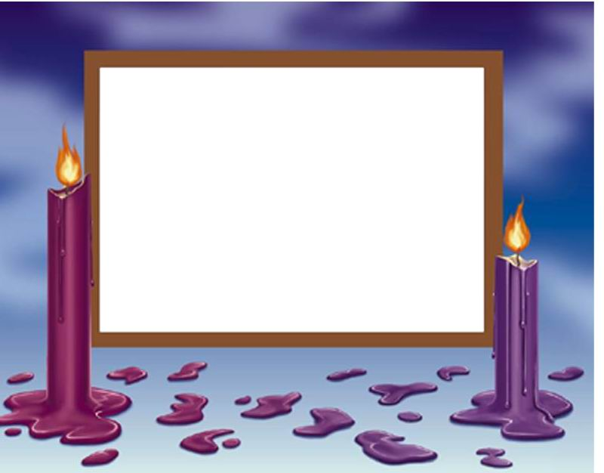
Hoạt động
Thực hành
Học sinh làm bài vào vở

Slide 6

XIN CHÂN TRỌNG CẢM ƠN

